Slide 1
Написание обфускатора для программ на Java
Дисциплина: «Проектирование ОС и компонентов»
Выполнила студентка группы № 13541/3: Фомина М. А.
Преподаватель: Душутина Е. В.
Санкт-Петербург
2017

Slide 2
Требования
Лексическая обфускация
удаление всех комментариев в коде программы
удаление различных пробелов, отступов
замена имен функций
добавление различных лишних (мусорных) операций
Обфускация управления
Внесение недостижимого кода
Внесение мертвого кода
Клонирование кода
Использование непрозрачных предикотов
Обфускация данных
Изменение интерпретации данных различных типов
Изменение области видимости переменных
Запутывание байт-кода в файлах .class и .jar
Преобразование программы из структурированной, в программу с одним файлом.

Slide 3
Список классов
Obfuscator – точка входа приложения.
Чтение и запись исходных файлов:
FindFunction – обеспечивает нахождение функций и их переименование
WriteAllInOneFile – записывает в один файл все импорты и java классы, вызывает метод генерации нового кода
Генерация обфусцированного кода:
GenerateFalseCode – генерирует новый код для вставки в функции
Utils - содержит методы для удаления комментариев, переносов и отступов, преобразования строк в шестнадцатеричное представление, преобразование чисел в байтовый массив, запись в результирующий файл функции для преобразования строк при выполнении
Запутывание байт-кода:
ObTransform.java – абстрактный родитель для остальных преобразователей
UnconditionalBranchTransform – находит в цикле безусловные ветки в графе выполнения и добавляет условие к ним, а также добавляет инструкции.
UseBCEL.java
NameGenerator – генерирует имена для классов, полей и методов
ClassRenamerTransform – заменяет имена классов
FieldRenamerTransform - заменяет имена полей в классе из файла .class или каждый из .jar
MethodRenamerTransform – заменяет имена методов в классе и локальные переменные в методах
StringEncryptorTransform – шифрует строки и добавляет в байт-код метод для расшифровки строк

Slide 4
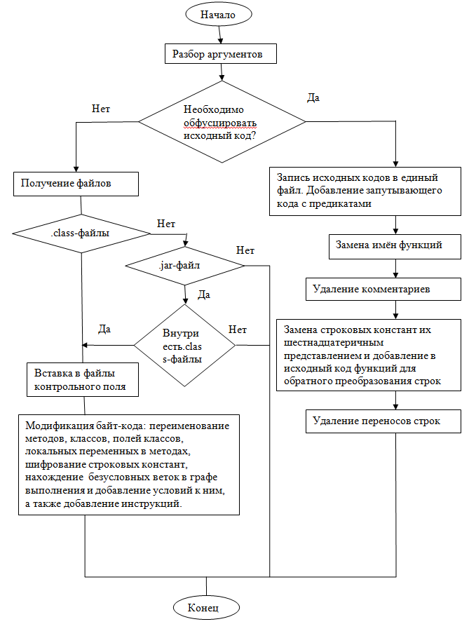
Алгоритм работы приложения

Slide 5
Библиотека BCEL
В большинстве случаев байт-код Java генерируется для исполнения на виртуальной машине Java из исходного кода на языке Java. Единственный оригинальный компилятор, преобразующий код на языке Java в байт-кода Java — это Javac, созданный компанией Sun Microsystems. Но поскольку все спецификации байт-кода Java доступны, существуют и сторонние компиляторы, генерирующие этот байт-код.
Byte Code Engineering Library (сокр. BCEL) — проект Apache Foundation, подпроект Jakarta, представляющий собой API для декомпиляции, изменения и повторной компиляции файлов классов Java(состоящих из байт-кодов).
BCEL — простая библиотека, которая разбирает Java-класс на объекты существовавших в нём конструкций (в отличие от обычных дизассемблеров, которые просто генерируют ассемблерный код). Эти объекты поддерживают операции по изменению своих байт-кодов, а за одно и генерацию новых (вставкой их в существующий код или с помощью генерации нового класса целиком).
Библиотека BCEL используется для компиляции, декомпиляции и обфускации байт-кодов
Главным преимуществом библиотеки BCEL является высокоуровневый API, который избавляет от необходимости изучать внутреннюю структуру class-файлов и особенности реализации байт-кода

Slide 6
Ключевые компоненты библиотеки BCEL
пакет org.apache.bcel.classfile с классами, описывающими элементы class-файла, но не предназначенными для его изменения. Классы этого пакета могут применяться для считывания байт-кода из class-файла и последующей записи байт-кода в файл.
пакет org.apache.bcel.generic с классами для динамического изменения или генерации объектов типа JavaClass или Method с функциональностью для вставки требуемых фрагментов непосредственно в байт-код или удаления ненужной информации из class-файла;
пакет org.apache.bcel.util с уже готовыми классами для просмотра class-файлов или преобразования их в различные форматы.
Важнейший класс JavaClass находится в пакете org.apache.bcel.classfile и представляет детальное отображение структуры class-файла. Этот класс отражает структуру class-файла с высоким уровнем абстракции и поэтому содержит информацию о полях, методах, ссылки на родительский класс (супер-класс) и интерфейсы, реализуемые исследуемым классом. Объекты типа JavaClass создаются классом ClassParser, выполняющим анализ содержимого class-файлов.
Внутри класса JavaClass важную роль играет объект ConstantPool (блок констант). В этом объекте содержится массив элементов типа Constant фиксированного размера, которые можно извлечь с помощью метода getConstant() по заданному индексу. В объектах типаMethod и Field хранится сигнатура, определяющая тип данных для полей или типы входных и выходных параметров для методов.

Slide 7
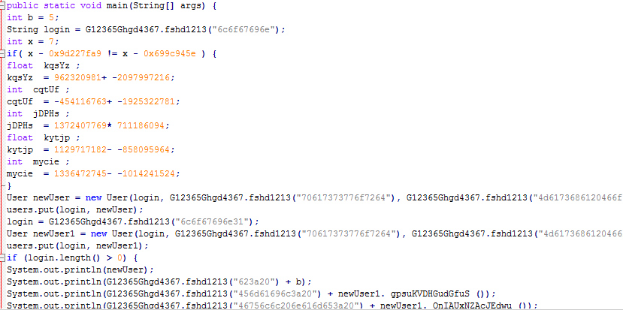
Результат обфускации исходного кода

Slide 8
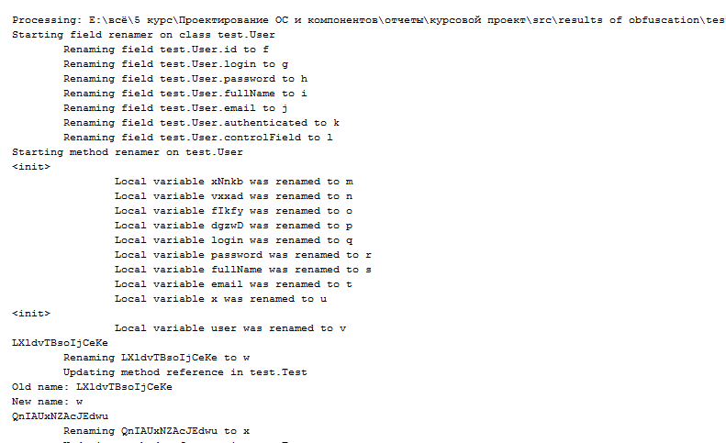
Обфускация .class файлов. Лог исполнения

Slide 9
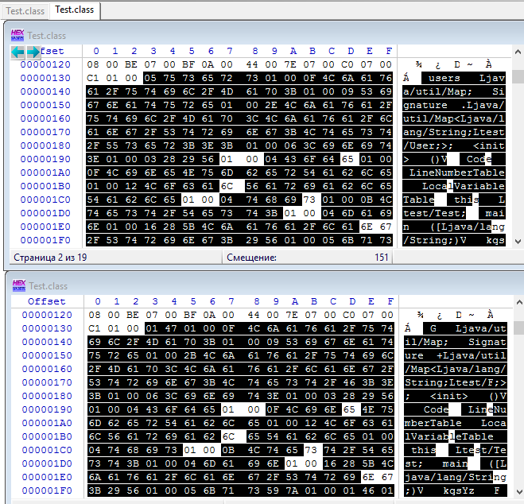
Сравнение байт-кодов в WinHex
Начиная с байта 0x132, наблюдаются сильные различия в байт-коде. Видно, что поле класса users было переименовано. В результате обфускации были переименованы методы и классы. Строки были зашифрованы.

